Slide 1
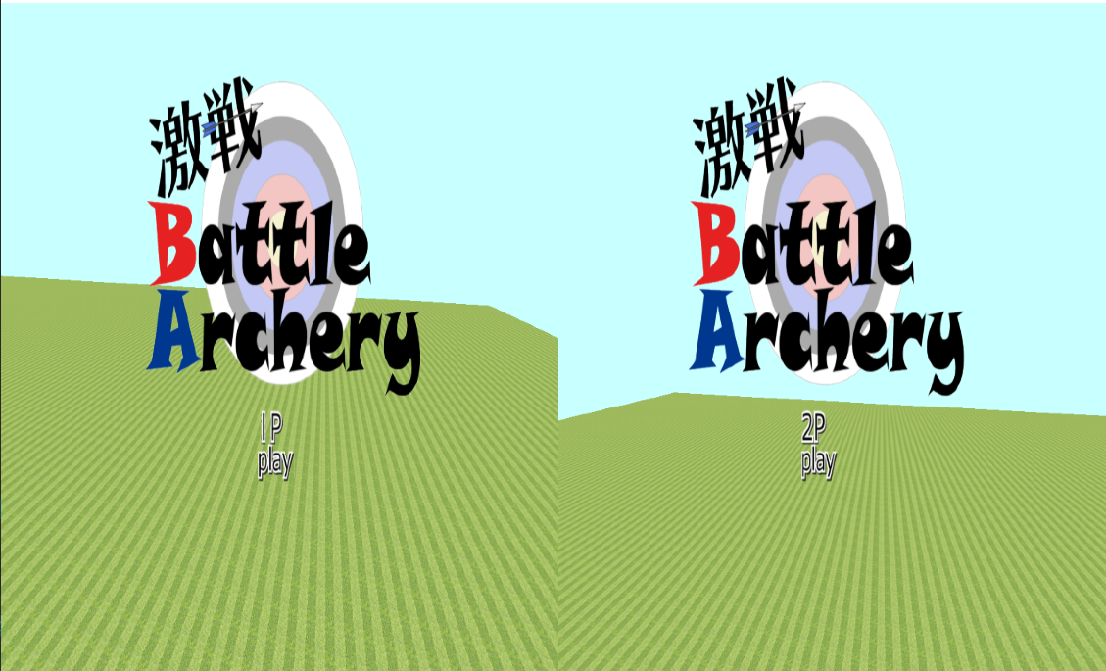
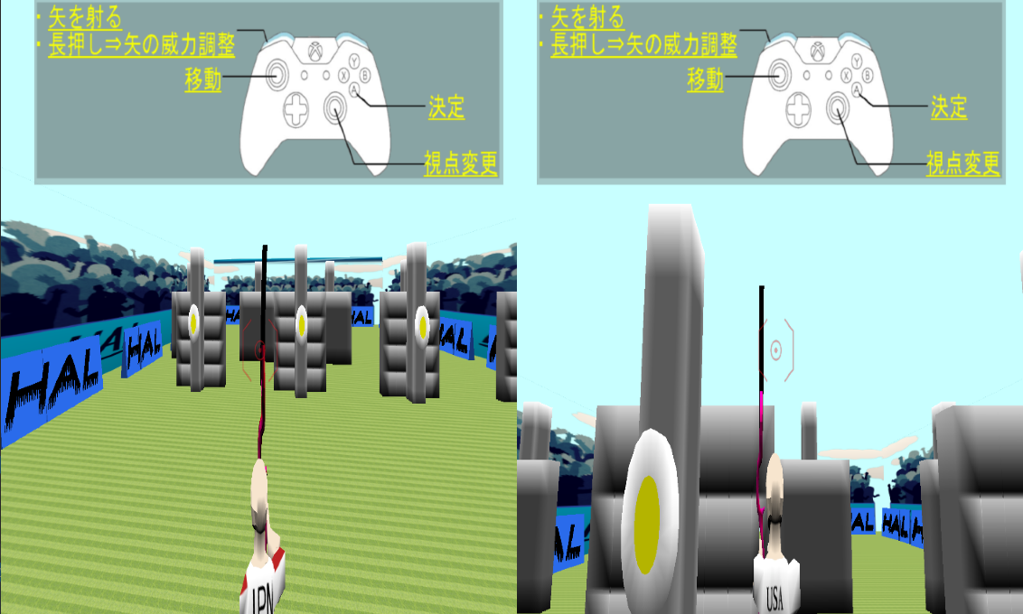
激戦 Battle Archery
開発環境：DIrectX 9
グループ開発
開発期間 : 11月~3月
2年次の進級制作展(HAL EVENT WEEK)で制作したゲームで2人対戦のシューティングゲームです。
グループで制作した中では大規模なものでした。
私はプログラマーで、ゲームオブジェクトや、使うシーンの作成などを行いました。
また、スキンメッシュアニメーションの作成も行いました。
進級展はコロナの影響で中止になってしまいましたが、
グループ制作や技術についてを学べました。

